Slide 1
資料６
平成24年度活動報告と平成25年度活動計画案
2013.3.13
オープンデータ流通推進コンソーシアム事務局

Slide 2
１．平成24年度活動報告
日付 | タイトル | 概要
2012.07.27 | コンソーシアム設立発表会 | 東京大学・山上会館で開催。約80名が参加。
2012.09.28 | 第１回利活用・普及委員会 | 今年度の検討事項と進め方について 他
2012.11.05 -12.01 | 気象データ・アイデアソン | 気象庁の協力を得て、facebook上で開催。 100名以上が参加。
2012.11.07 | 第２回利活用・普及委員会 | アメリカのオープンデータ取り組み事例 他
2012.11.22 | コンソーシアムのロゴ作成 | クラウドソーシングサービスを活用して、広く募集し選定。
2012.12.01 | 気象データ・ハッカソン | アイデアソンの結果を踏まえ、三菱総研会議室で開催。約50名が参加。
2012.12.10 | オープンデータシンポジウム | 総務省との共催。東京大学・伊藤国際謝恩ホールで開催。約260名が参加。
2012.12.28 | コンソーシアムサイト・リニューアル | 現在のサイトにリニューアル。
2013.01.22 | 第３回利活用・普及委員会 | 国内のオープンデータ取り組み事例 他
2013.01.22 -03.06 | 勝手表彰候補収集・審査 | 事務局で収集した７６の取り組み事例を参考に、利活用・普及委員会委員等により審査・選定。
2013.3.13 | 第４回利活用・普及委員会 勝手表彰・表彰式 | 平成24年度活動報告と平成25年度活動計画 他

Slide 3
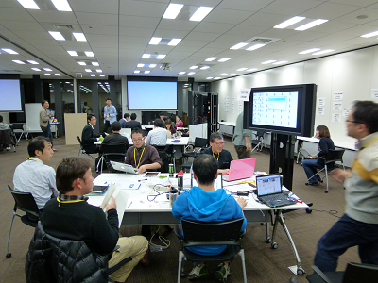
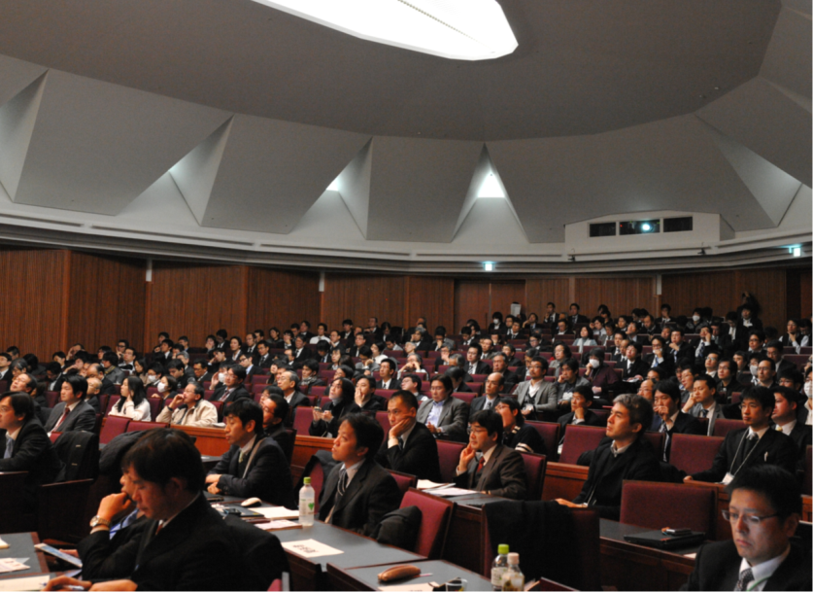
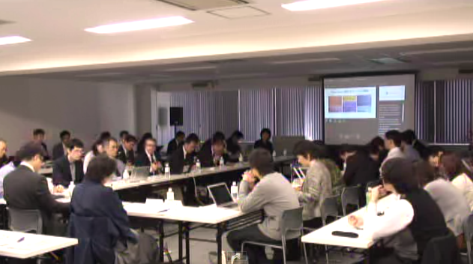
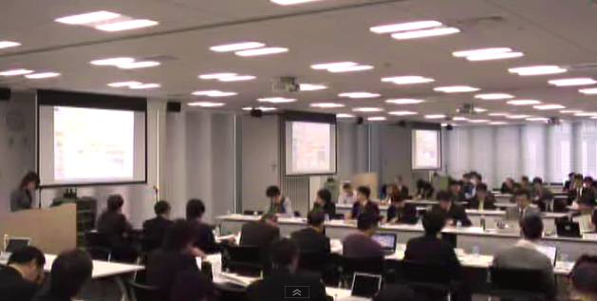
１．平成24年度活動報告
気象データ・ハッカソン（2012.12.01）
オープンデータシンポジウム（2012.12.10）
利活用・普及委員会（計４回開催）

Slide 4
３．平成24年度総括
・平成24年度は、オープンデータに関する取り組みは内外で活発化。
・2013.02.23のInternational Open Data Dayは、世界中で１００都市以上が参加。国内からは８都市が参加し、海外からも注目。
・Open Knowledge Foundation Japan、横浜オープンデータソリューション発展委員会、Linked Open Data Initiative など、オープンデータに関わる様々な団体が設立され、活発に活動を開始。
・国は、電子行政オープンデータ戦略策定後、実務者会議を設置し、ルール等を検討中。コンソーシアムのデータガバナンス委員会、技術委員会における検討成果を実務者会議にインプットし、検討に反映。
・ただし、オープンデータに対する一般の認知度は、まだ必ずしも高くなく、官民のオープンデータ推進やオープンデータ活用ビジネスの登場は、これからの状態。
・今後も関連する活動と密接に連携しつつ、オープンデータ推進による経済波及や社会の課題解決等に向けた取組みを継続・拡大していく必要がある。

Slide 5
４．平成25年度活動計画案
・最終的には理事会承認を経て決定します。
（１）活動方針（案）
・平成２４年度に引き続き、技術委員会、データガバナンス委員会と密接に連携して、オープンデータの普及促進に取り組む。
・平成２５年度は、特に、会員によるオープンデータへの取り組み支援や会員相互の交流、海外への情報発信にも力を入れつつ、引き続き、シンポジウムやアイデアソン/ハッカソンの開催、関連イベントの後援等による普及活動を推進。
（２）主な活動（案）
タイトル | 概要
シンポジウム | 開催時期、内容は要検討。
利活用・普及委員会 | 2013.06～2014.03の間に４回程度開催。
アイデアソン/ハッカソン | テーマを設定して、アイデアソン/ハッカソンを開催
勝手表彰 | 平成２４年度同様、オープンデータに関する優れた取組みを表彰。
会員の活動支援・交流 | 会員に資する支援や交流機会の設置などを検討。
情報発信 | ウェブサイト等による情報発信をさらに充実。 海外への発信にも力を入れる（英語での発信、国際会議参加など）
その他 | 関連団体との連携、関連イベントへの後援・参加等。

